Slide 1
第13章
体系结构设计
Software Engineering: A Practitioner’s Approach, 8/e
by Roger S. Pressman and Bruce R. Maxim
《软件工程： 实践者的研究方法 》（第8版）
Roger S. Pressman ， Bruce R. Maxim 著
© 1996, 2001, 2005, 2009, 2014 by Roger S. Pressman
These slides are designed to accompany Software Engineering: A Practitioner’s Approach, 8/e (McGraw-Hill, 2014). Slides copyright 2014 by Roger Pressman.

Slide 2
什么是体系结构？
体系结构并非可运行的软件。确切地说，它是一种表达，使能够：
(1) 在满足既定的需求方面下，分析设计有效性；
(2) 在设计变更相对容易的阶段，考虑体系结构可能的选择方案；
(3) 降低与软件构造相关的风险
These slides are designed to accompany Software Engineering: A Practitioner’s Approach, 8/e (McGraw-Hill, 2014). Slides copyright 2014 by Roger Pressman.

Slide 3
体系结构为什么重要？
软件体系结构的展示有助于对计算机系统开发感兴趣的所有利益相关者开展交流。
体系结构突出了早期的设计决策，这些决策对随后所有的软件工程工作有深远的影响。并且对于系统最终的成功，与运行实体同等重要。
体系结构“构建了一个相对小的、易于理解的模型，该模型描述了系统如何构成以及其构件如何一起工作”[BAS03]。
These slides are designed to accompany Software Engineering: A Practitioner’s Approach, 8/e (McGraw-Hill, 2014). Slides copyright 2014 by Roger Pressman.

Slide 4
体系结构描述
IEEE计算机学会提出了IEEE-Std-1471-2000，密集型软件系统体系结构描述的推荐实践做法（《Recommended Practice for Architectural Description of Software-Intensive System》），[IEE00]
  建立软件体系结构设计过程中使用的概念性框架和词汇表，
  提供表示体系结构描述的详细准则，
  鼓励良好的体系结构设计实践。
IEEE标准将 体系结构描述 (architectural description , AD) 定义为“一种记录体系结构的产品集合”
  描述本身展示了多个视图，且每个视图都是从“一组参与者关注点的角度观察的整个系统的一种表示”
These slides are designed to accompany Software Engineering: A Practitioner’s Approach, 8/e (McGraw-Hill, 2014). Slides copyright 2014 by Roger Pressman.

Slide 5
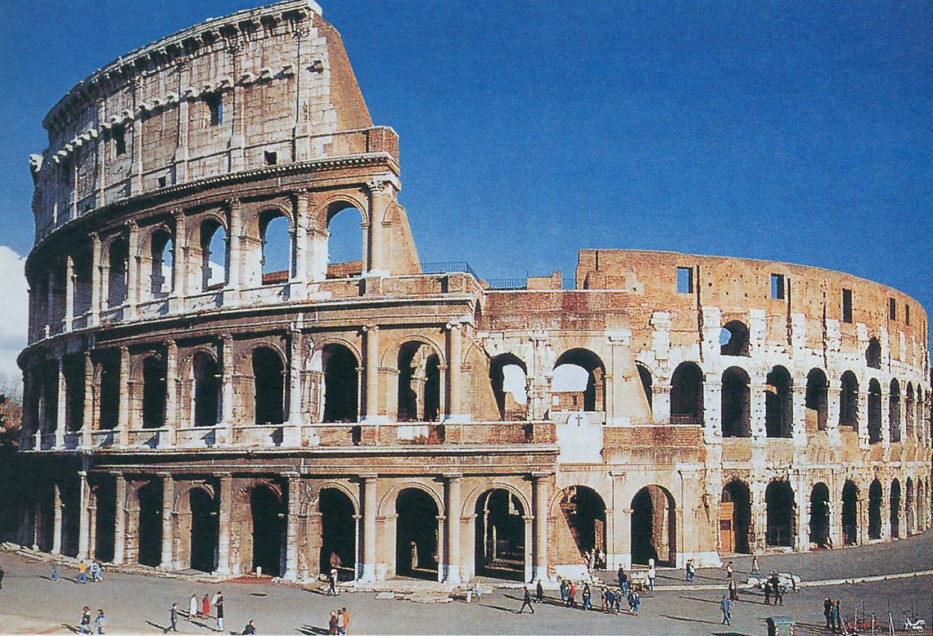
架构风格
建筑风格——古希腊、古罗马建筑
古罗马大斗兽场

Slide 6
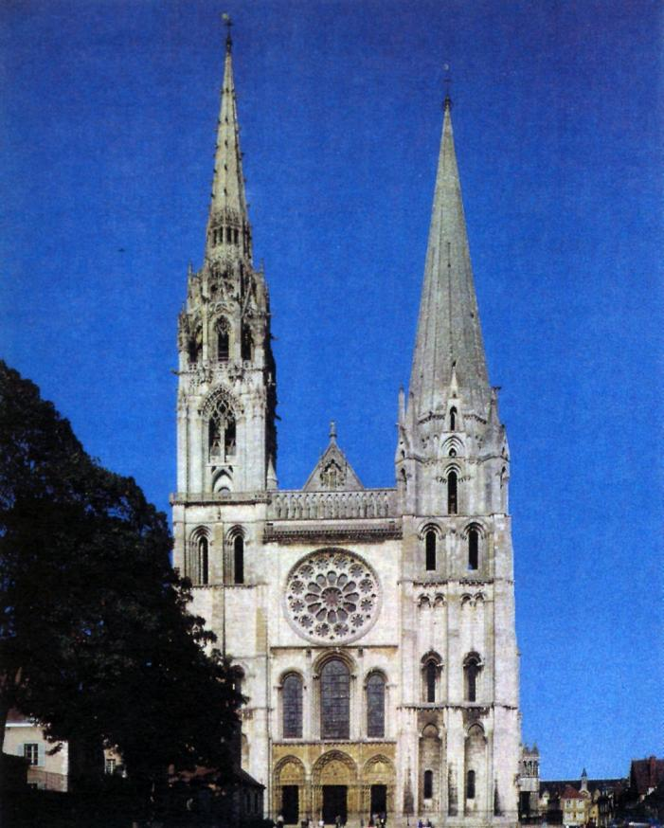
建筑风格——哥特建筑
法国韩斯主教堂
法国夏特尔主教堂

Slide 7
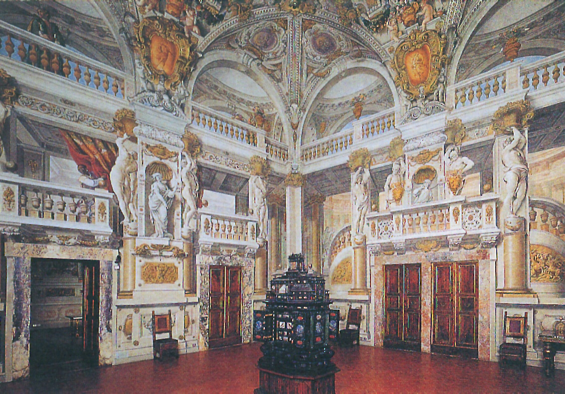
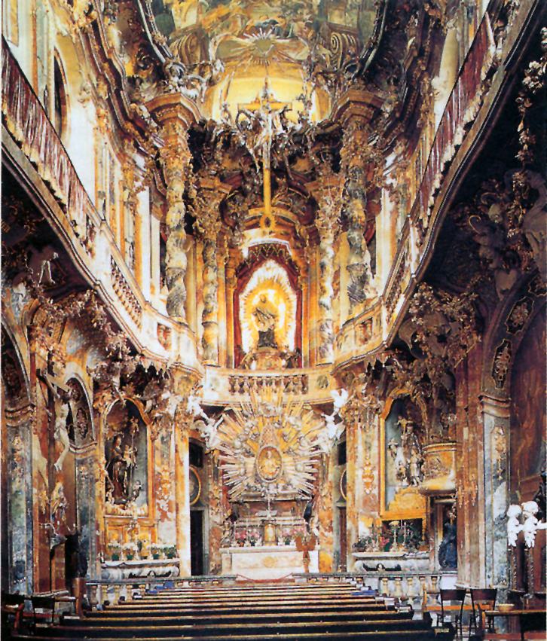
建筑风格——巴洛克建筑
圣约翰内波穆克教堂
佛罗伦萨碧提宫的公共会见室

Slide 8
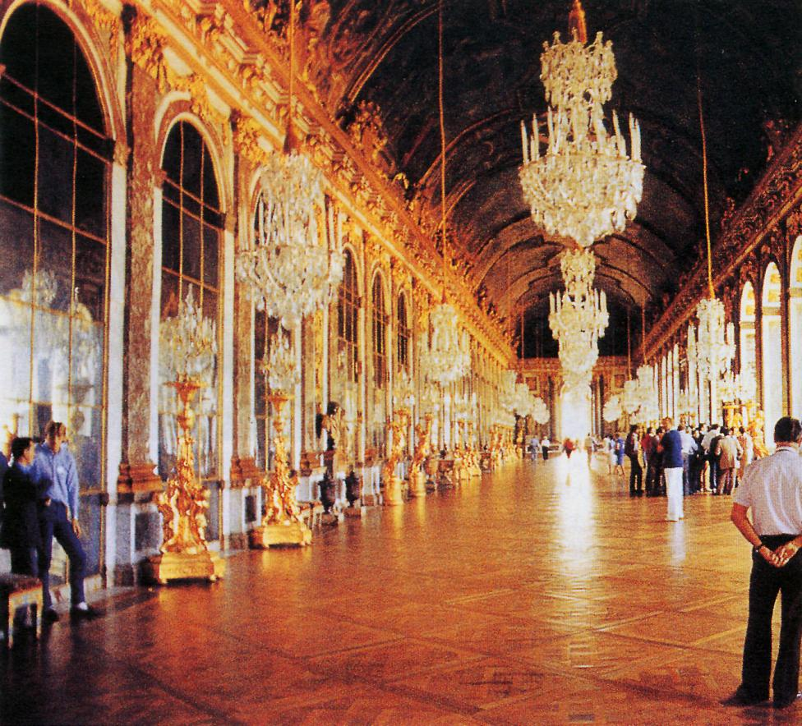
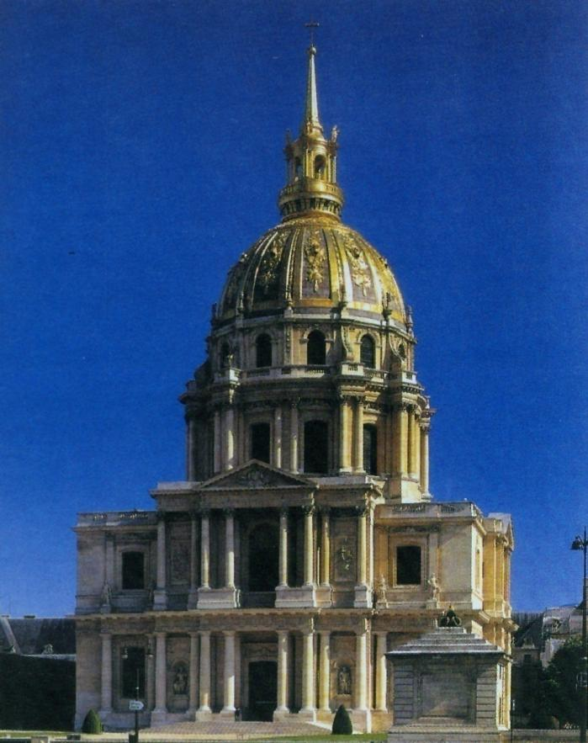
建筑风格——巴洛克建筑
恩瓦立德新教堂
凡尔赛宫大镜厅

Slide 9
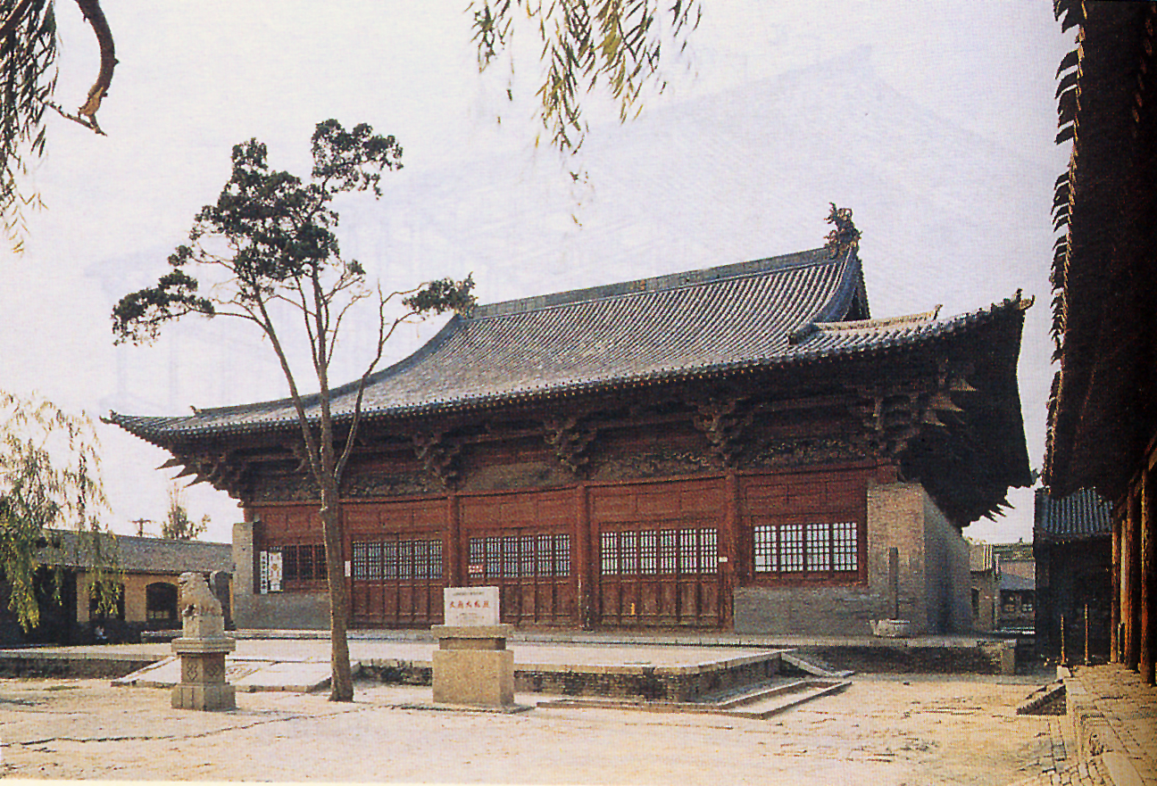
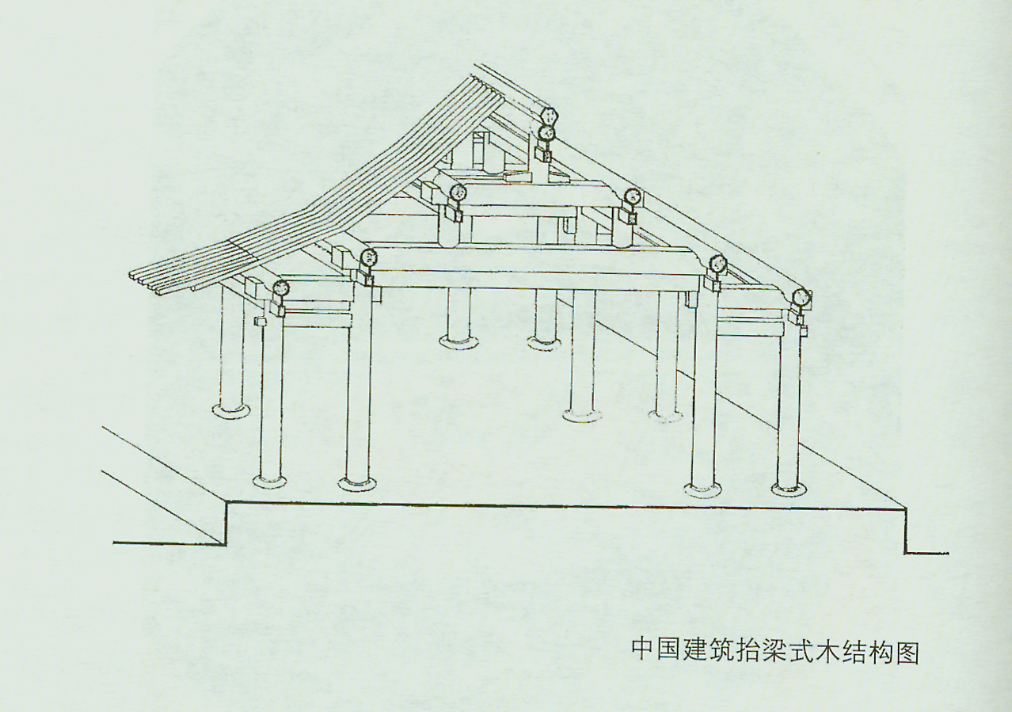
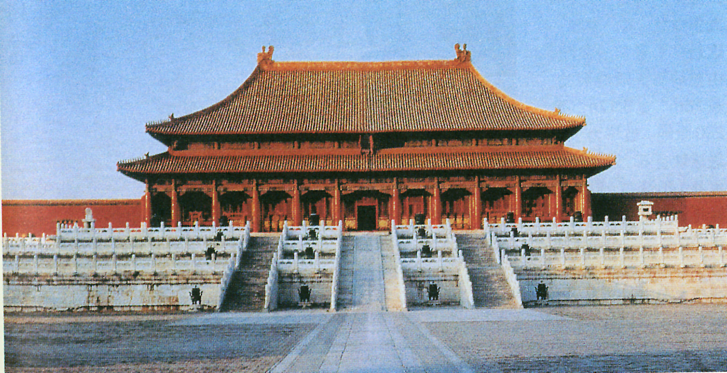
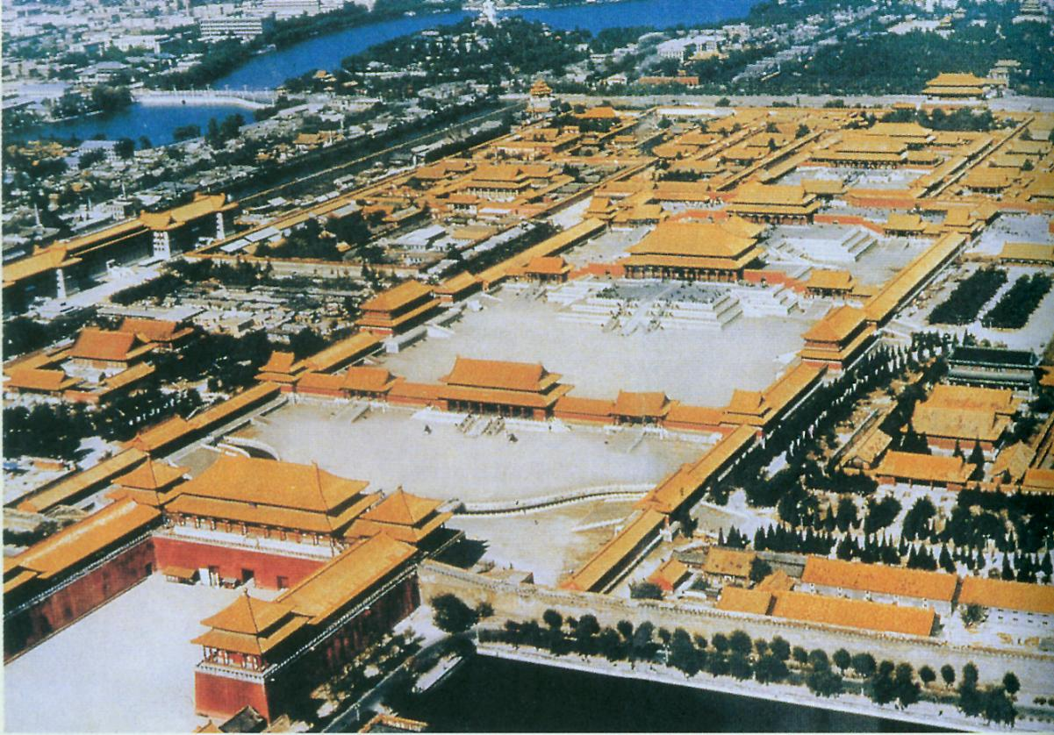
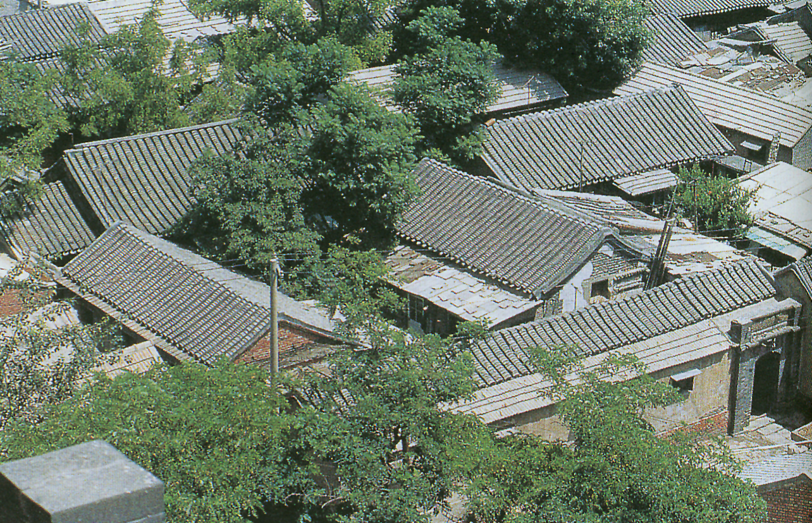
建筑风格——中国建筑

Slide 10
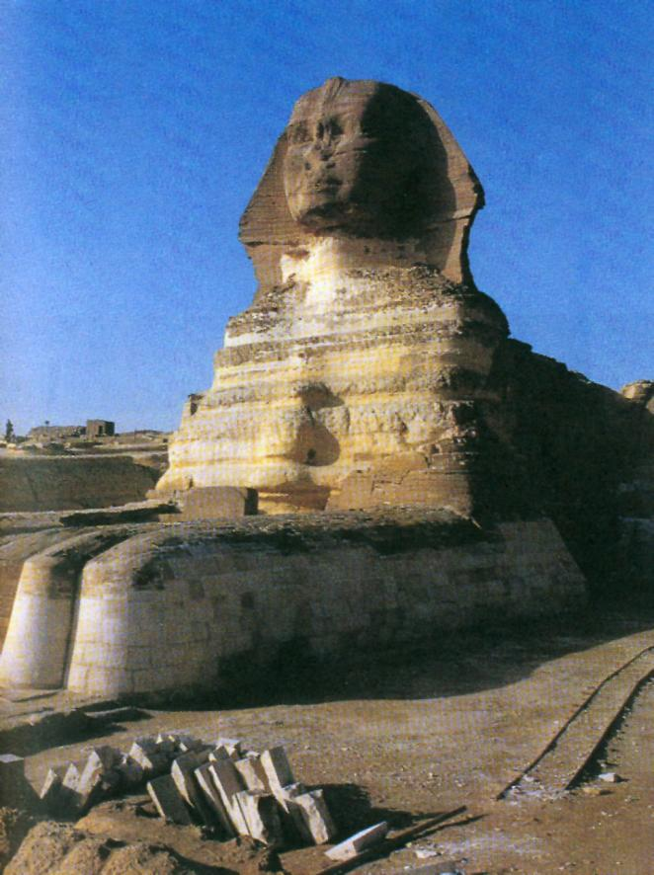
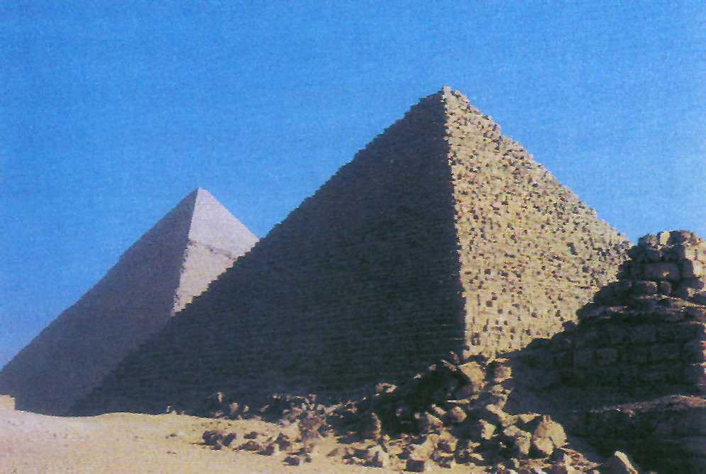
建筑风格——埃及建筑
狮身人面像
埃及吉萨高地上的三座金字塔：胡夫、哈夫拉、门卡乌尔

Slide 11

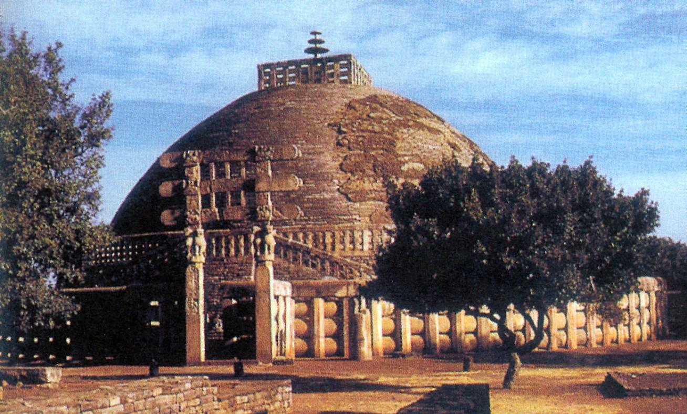
建筑风格——印度建筑
法国夏特尔主教堂中舱内景
印度教的庙山
印度中部桑吉高地上的大窣堵坡

Slide 12
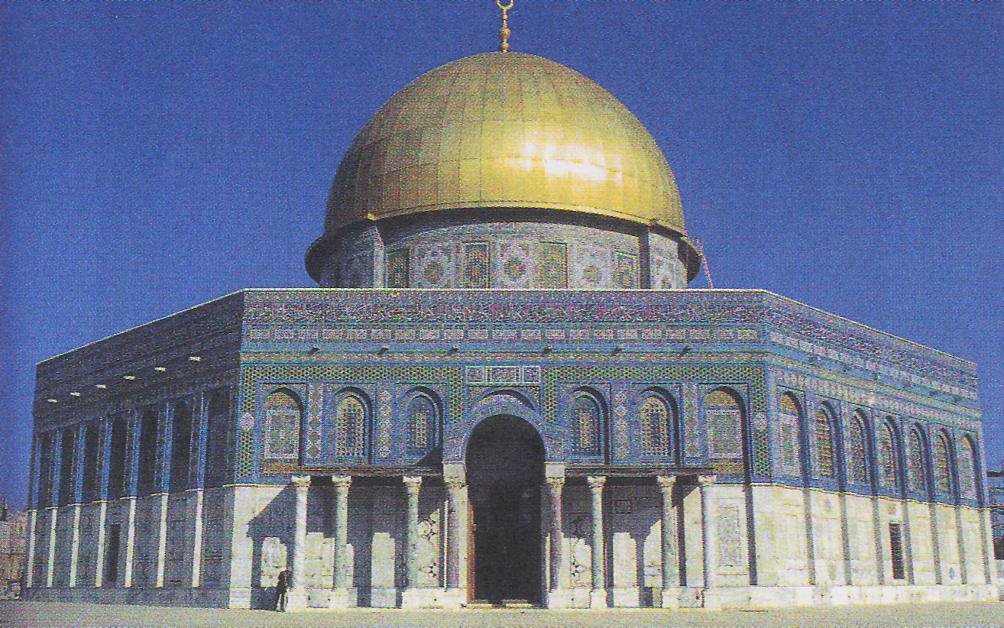
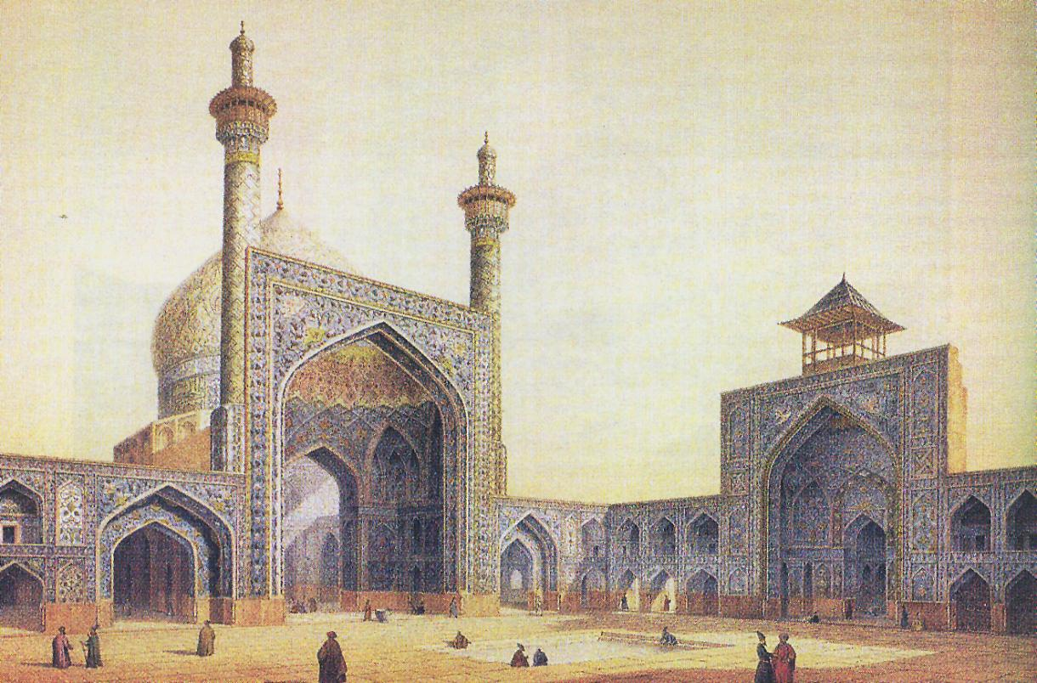
建筑风格——伊斯兰的清真寺
耶路撒冷的圣石庙
伊斯法罕城皇家广场上的皇家清真寺

Slide 13
体系结构类型
类型（genre）隐含了在整个软件领域中的一个特定类别。
在每种类别中，会有很多的子类别。
  例如，在建筑物类型中，会有以下几种通用风格：住宅房、单元楼、公寓、办公楼、工厂厂房、仓库等。
  在每一种通用风格中，也会运用更多的具体风格。每种风格有一个结构，可以用一组可预测模式进行描述。
These slides are designed to accompany Software Engineering: A Practitioner’s Approach, 8/e (McGraw-Hill, 2014). Slides copyright 2014 by Roger Pressman.

Slide 14
体系结构风格
每种风格描述一种系统类别，包括：（1）完成系统需要的某种功能的一组构件（例如，数据库、计算模块）；（2）能使构件间实现“通信、合作和协调”的一组连接件；（3）定义构件如何集成为系统的约束；（4）语义模型，能使设计者通过分析系统组成成分的已知属性来理解系统的整体性质 。
以数据为中心的体系结构
数据流体系结构
调用和返回体系结构
面向对象体系结构
层次体系结构
These slides are designed to accompany Software Engineering: A Practitioner’s Approach, 8/e (McGraw-Hill, 2014). Slides copyright 2014 by Roger Pressman.

Slide 15
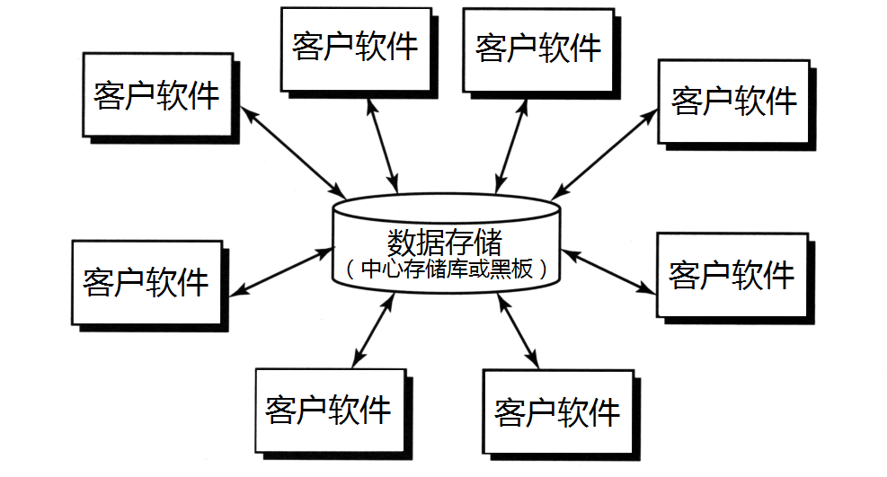
以数据为中心的体系结构
These slides are designed to accompany Software Engineering: A Practitioner’s Approach, 8/e (McGraw-Hill, 2014). Slides copyright 2014 by Roger Pressman.

Slide 16
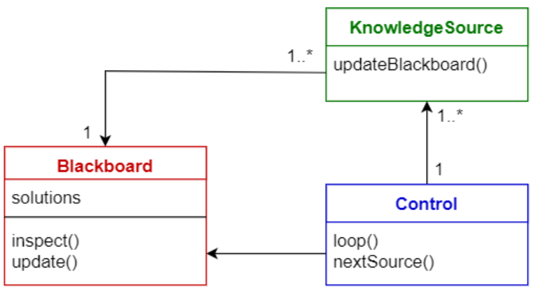
黑板模式
黑板架构包括知识源、黑板和控制3个部分。知识源包括若干独立计算的不同单元，提供解决问题的知识，知识源响应黑板上的变化，也只修改黑板。
黑板是一个全局数据库，包含解域的全部状态，是知识源互相作用的唯一媒介。知识源响应是通过黑板状态的变化来控制。
黑板通常应用在对于解决问题没有确定性算法的系统中，例如信号处理、问题规划及编译器优化等软件系统的设计中。
These slides are designed to accompany Software Engineering: A Practitioner’s Approach, 8/e (McGraw-Hill, 2014). Slides copyright 2014 by Roger Pressman.

Slide 17
中心存储库型
应用之间独立，控制流在应用中
特点
  数据来源之间并不直接交互。
  一个地方的数据更改影响其他
  多个写客户端可能会导致数据混乱
  尽量只有一个写，多个读。
These slides are designed to accompany Software Engineering: A Practitioner’s Approach, 8/e (McGraw-Hill, 2014). Slides copyright 2014 by Roger Pressman.

Slide 18
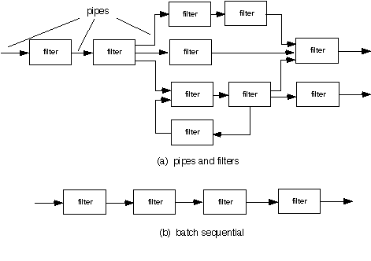
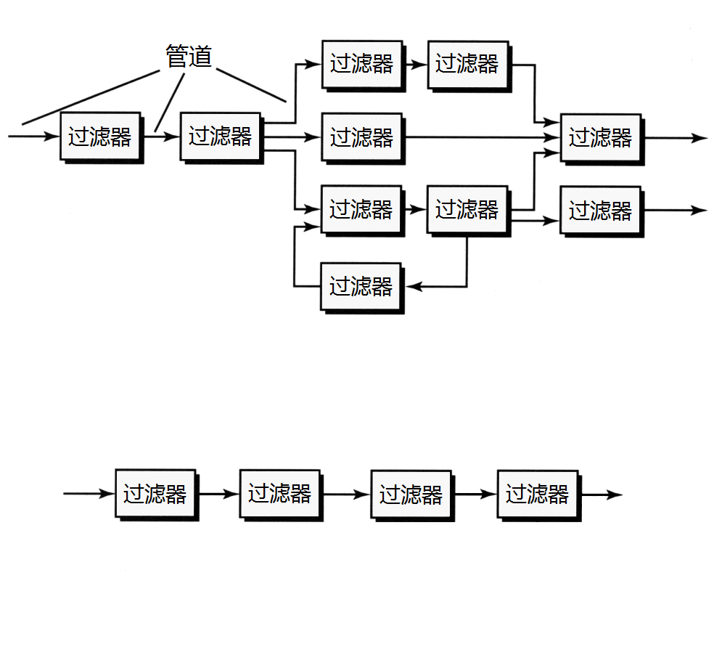
数据流体系结构——管道与过滤器
(a)管道和过滤器
(b)批序列
These slides are designed to accompany Software Engineering: A Practitioner’s Approach, 8/e (McGraw-Hill, 2014). Slides copyright 2014 by Roger Pressman.

Slide 19
管道和过滤器架构举例
Linux的Shell程序可以看做是典型的管道与过滤器架构的例子
例如下面的Shell脚本：
  $cat TestResults | sort | grep Good
会将TestResults文件的文本进行排序，然后找出其中包含单词Good的行，并显出在屏幕上。Shell命令cat、sort和grep依次执行，就构成了一个管道-过滤器架构。

Slide 20
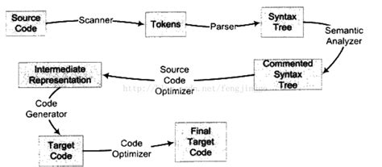
编译器的过程
These slides are designed to accompany Software Engineering: A Practitioner’s Approach, 8/e (McGraw-Hill, 2014). Slides copyright 2014 by Roger Pressman.

Slide 21
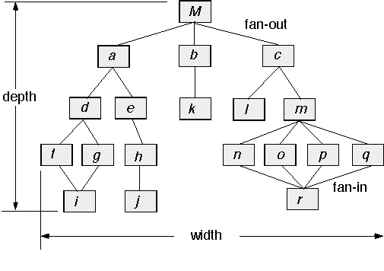
调用和返回体系结构
扇出数
高度
扇入数
宽度
These slides are designed to accompany Software Engineering: A Practitioner’s Approach, 8/e (McGraw-Hill, 2014). Slides copyright 2014 by Roger Pressman.

Slide 22
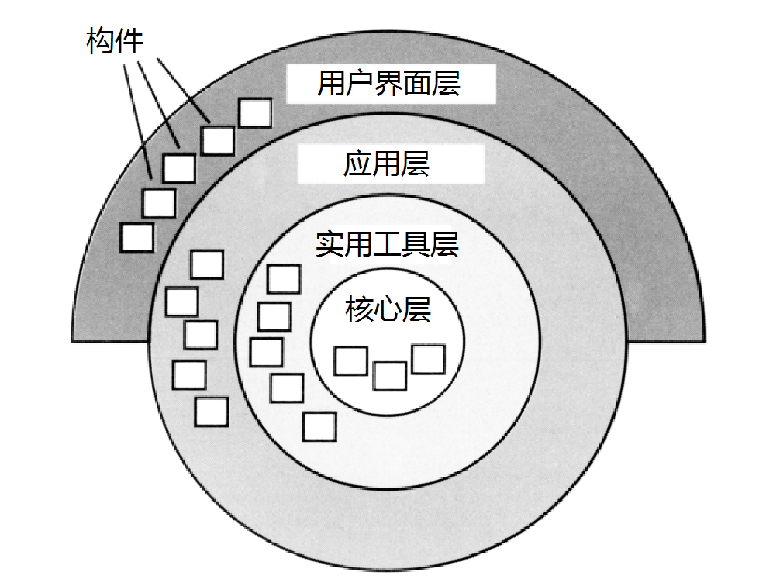
层次体系结构
These slides are designed to accompany Software Engineering: A Practitioner’s Approach, 8/e (McGraw-Hill, 2014). Slides copyright 2014 by Roger Pressman.

Slide 23
层次架构
特定功能
Distinct application subsystems that make up an application — contains the value adding software developed by the organization.
应用子系统
Business specific — contains a number of reusable subsystems specific to the type of business.
面向业务的
Middleware — offers subsystems for utility classes and platform-independent services for distributed object computing in heterogeneous environments and so on.
中间件
System software — contains the software for the actual infrastructure such as operating systems, interfaces to specific hardware, device drivers, and so on.
系统软件
常见功能
上一层依赖下一层

Slide 24
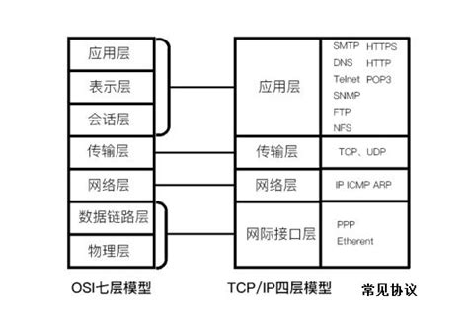
网络模型
These slides are designed to accompany Software Engineering: A Practitioner’s Approach, 8/e (McGraw-Hill, 2014). Slides copyright 2014 by Roger Pressman.

Slide 25

业务系统三层架构
表
示
层
业务逻辑层
数据访问层
数据库
表示层：负责向用户呈现界面，并接收用户请求发送给业务逻辑层；
业务逻辑层：负责执行业务逻辑以处理用户请求，并调用数据访问层提供的持久性操作；
数据访问层：负责执行数据库持久性操作。

Slide 26
体系结构模式
并发性——应用系统必须以一种模拟并行的方式来操作多个任务
  操作系统进程管理 模式
  任务调度器 模式
持久性——如果数据从创建它的进程执行以来一直存在，则该数据会持久存在。两种常见模式如下：
  数据库管理系统 模式将DBMS的存储和存取能力用于应用系统的体系结构中
  应用级持久性 模式在应用体系结构中建立了持久性特征
分布性——系统或系统中构件在一个分布的环境中相互通信的方式
  代理 在客户端构件和服务器构件之间充当“中间人”
These slides are designed to accompany Software Engineering: A Practitioner’s Approach, 8/e (McGraw-Hill, 2014). Slides copyright 2014 by Roger Pressman.

Slide 27
体系结构设计
软件必须放在所处环境进行开发
  设计应该定义与软件交互的外部实体（其他系统、设备、人）和交互的特性
确定一系列体系结构原型集
  原型 是表示系统行为元素的一种抽象（类似于类）
设计师通过定义和细化实施每个原型的软件构件来指定系统的结构
These slides are designed to accompany Software Engineering: A Practitioner’s Approach, 8/e (McGraw-Hill, 2014). Slides copyright 2014 by Roger Pressman.

Slide 28
体系结构环境
Safehome
Internet-based
Safehome产品
基于因特网的系统
Product
system
控制面板
目标系统：
安全功能
surveillance
监视功能
使用
function
房主
使用
同级
使用
传感器
传感器
sensors
sensors
These slides are designed to accompany Software Engineering: A Practitioner’s Approach, 8/e (McGraw-Hill, 2014). Slides copyright 2014 by Roger Pressman.

Slide 29
原型
控制器
通信
结点
探测器
指示器
图13-7 SafeHome安全功能
原型的UML关系
资料来源：摘自[Bos00]
These slides are designed to accompany Software Engineering: A Practitioner’s Approach, 8/e (McGraw-Hill, 2014). Slides copyright 2014 by Roger Pressman.

Slide 30
构件结构
SafeHome
执行者
功能选择
外部通信管理
安全性
监视
住宅管理
图形用户界面
Internet
接口
控制面板处理
探测器
管理
警报处理
These slides are designed to accompany Software Engineering: A Practitioner’s Approach, 8/e (McGraw-Hill, 2014). Slides copyright 2014 by Roger Pressman.

Slide 31
精化构件结构
SafeHome
执行者
外部通信管理
安全性
图形用户界面
Internet接口
控制面板处理
探测器
管理
警报处理
键盘处理
调度器
电话通信
控制面板显示功能
警报
传感器
s
s
e
n
s
o
r
s
e
n
s
o
r
s
e
n
s
o
r
s
e
n
s
o
r
s
e
e
n
s
o
r
s
e
n
s
o
r
s
e
n
n
s
o
r
s
o
r
These slides are designed to accompany Software Engineering: A Practitioner’s Approach, 8/e (McGraw-Hill, 2014). Slides copyright 2014 by Roger Pressman.

Slide 32
体系结构考虑要素
经济性 —— 最好的软件应该是整洁的并依赖抽象化以减少无用的细节。
易见性 —— 对于那些随后将验证这些模型的软件工程师而言，体系结构的决策及其依据应该是显而易见的。
隔离性 —— 不产生隐藏依赖的关注点分离
对称性 —— 体系结构的对称性意味着它的属性是均衡一致的
应急性 —— 紧急的、自组织的行为和控制
These slides are designed to accompany Software Engineering: A Practitioner’s Approach, 8/e (McGraw-Hill, 2014). Slides copyright 2014 by Roger Pressman.

Slide 33
体系结构决策记录
决定每一个决策所需要的信息条目
定义决策和准确需求间的联系
提供当评估备选决策时改变状态的机制
定义可追溯的决策的先决关系条件
关联重要决策和其产生的体系结构视图
在制定时记录并沟通所有决策
These slides are designed to accompany Software Engineering: A Practitioner’s Approach, 8/e (McGraw-Hill, 2014). Slides copyright 2014 by Roger Pressman.

Slide 34
体系结构权衡分析
收集场景。
引出需求、约束和环境描述。
描述那些已经被选择用于解决场景和需求的体系结构风格/模式。
• 模块视图
• 过程视图
• 数据流视图
通过单独地考虑每个属性来评估质量属性。
针对特定的体系结构风格，确定质量属性对各种体系结构属性的敏感性。
使用在第5步进行的敏感性分析鉴定候选体系结构（在第3步开发的）。
These slides are designed to accompany Software Engineering: A Practitioner’s Approach, 8/e (McGraw-Hill, 2014). Slides copyright 2014 by Roger Pressman.

Slide 35
体系结构复杂性
通过考虑体系结构中构件间的依赖，对体系结构的整体复杂性进行评估 [Zha98]
  共享依赖 表示在使用相同资源的消费者间或为相同消费者生产 的生产者之间的依赖关系。
  流依赖 表示资源的生产者和消费者间的依赖关系。
  约束依赖 表示在一组活动间相关控制流上的约束。
These slides are designed to accompany Software Engineering: A Practitioner’s Approach, 8/e (McGraw-Hill, 2014). Slides copyright 2014 by Roger Pressman.

Slide 36
体系结构描述语言（ADL）
体系结构描述语言（architectural description language, ADL）提供了一种描述软件体系结构的语义和语法。
为设计者提供以下能力：
  分解体系结构构件
  将单独构件组合成大的体系结构块
  表现构件之间接口（连接机制）
These slides are designed to accompany Software Engineering: A Practitioner’s Approach, 8/e (McGraw-Hill, 2014). Slides copyright 2014 by Roger Pressman.

Slide 37
体系结构评审
评估软件体系结构满足系统质量需求（如可扩展性或性能）的能力以及识别任何潜在风险的能力
尽早检测到设计问题以降低项目成本的潜能
常用技术包括基于经验的推理 、原型评估、情境评审、以及检查单
These slides are designed to accompany Software Engineering: A Practitioner’s Approach, 8/e (McGraw-Hill, 2014). Slides copyright 2014 by Roger Pressman.

Slide 38
基于模式的体系结构评审
遍历相关的用例，以确定并讨论系统最重要的质量属性。
结合需求讨论系统体系结构图。
协助评审人员识别所使用的体系结构模式，并将系统结构与模式结构相匹配。
使用现有文档和过往用例，检查体系结构和质量属性。
识别并讨论由设计中使用的体系结构模式所引起的质量问题。
针对会议上出现的问题作一个简短的汇总，并对可运行的系统骨架进行相应的修正。
These slides are designed to accompany Software Engineering: A Practitioner’s Approach, 8/e (McGraw-Hill, 2014). Slides copyright 2014 by Roger Pressman.

Slide 39
敏捷性与体系结构
为避免返工，在编程前即根据用户故事集建立并形成体系结构模型（系统运行骨架）
混合模型允许软件架构师根据用户故事集进行故事情节串联
运作良好的敏捷项目要求每次“冲刺”迭代都应交付工作产品
复审每一次“冲刺”浮现出的代码是一种有用的体系结构评审方式
These slides are designed to accompany Software Engineering: A Practitioner’s Approach, 8/e (McGraw-Hill, 2014). Slides copyright 2014 by Roger Pressman.

Slide 40
作业
9.1 用一个房屋或建筑物的结构做比喻，与软件体系结构做对照分析。经典建筑与软件体系结构的原则有什么相似之处？ 又有何区别？
9.2 举出一两个例子，说明９.3.1节中提到的每一种体系结构的应用。
9.3 9.3.1节中提到的一些体系结构风格具有层次性，而另外一些则没有。列出每种类型。没有层次的体系结构风格如何实现？
9.6 研究ATAM，并对9.5.1节提出的６个步骤进行详细讨论。
These courseware materials are to be used in conjunction with Software Engineering: A Practitioner’s Approach, 6/e and are provided with permission by R.S. Pressman & Associates, Inc., copyright © 1996, 2001, 2005

Slide 41
作业
13.1 13.2 13.3 13.7
These slides are designed to accompany Software Engineering: A Practitioner’s Approach, 8/e (McGraw-Hill, 2014). Slides copyright 2014 by Roger Pressman.

